Slide 1
Инвентаризация ОС
Обзор установки и работы в среде 1С
Cleverence.ru | sales@cleverence.ru | +7(495)662-98-03

Slide 2
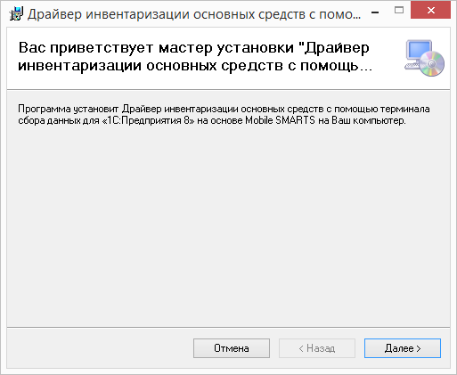
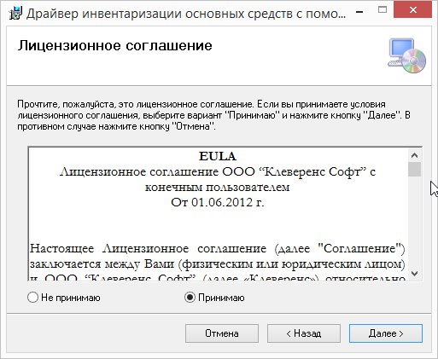
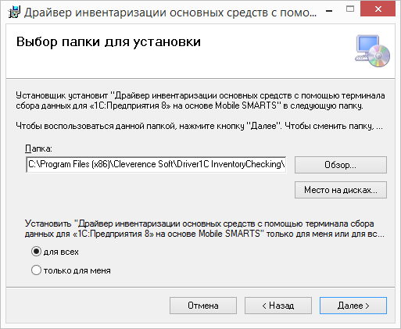
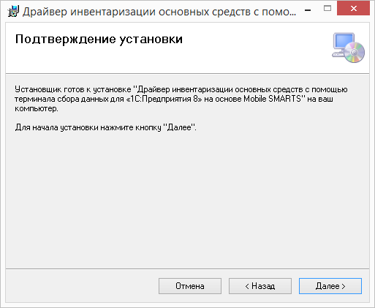
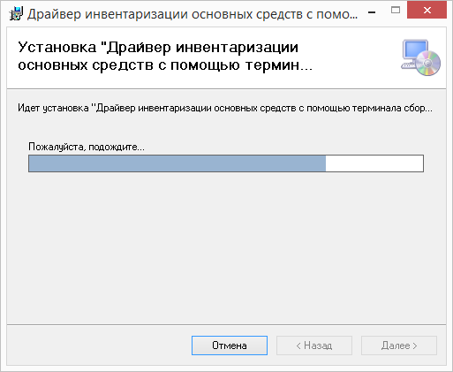
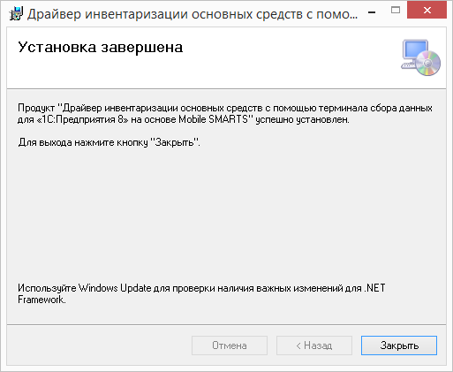
Установка программы

Slide 3
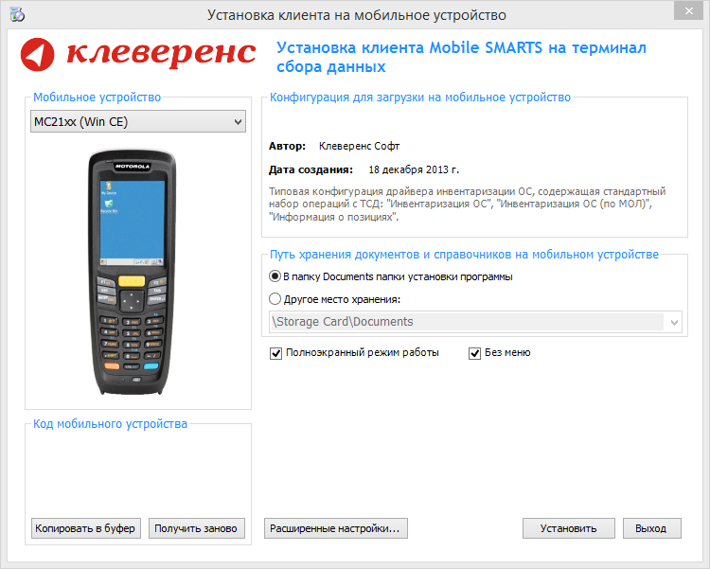
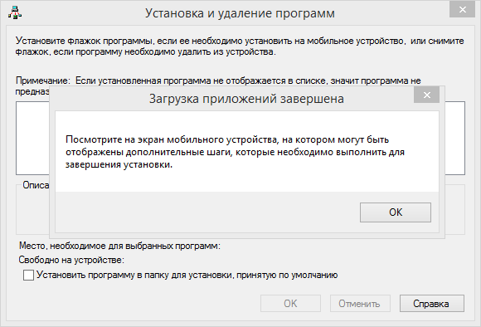
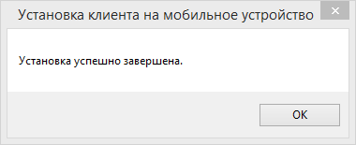
Установка Mobile SMARTS на мобильное устройство

Slide 4
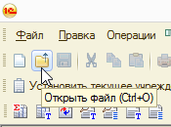
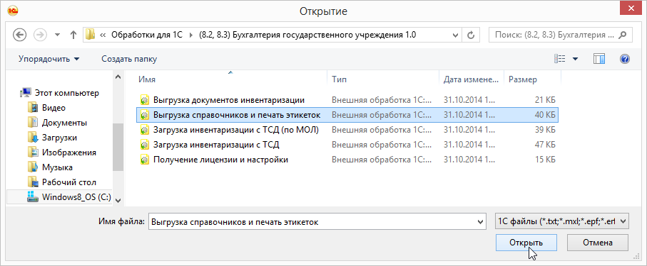
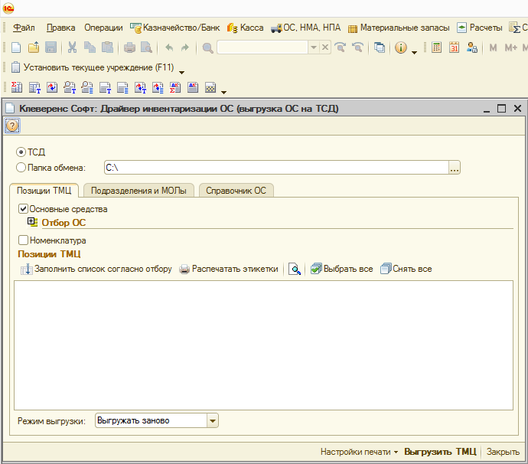
Открытие внешних обработок

Slide 5
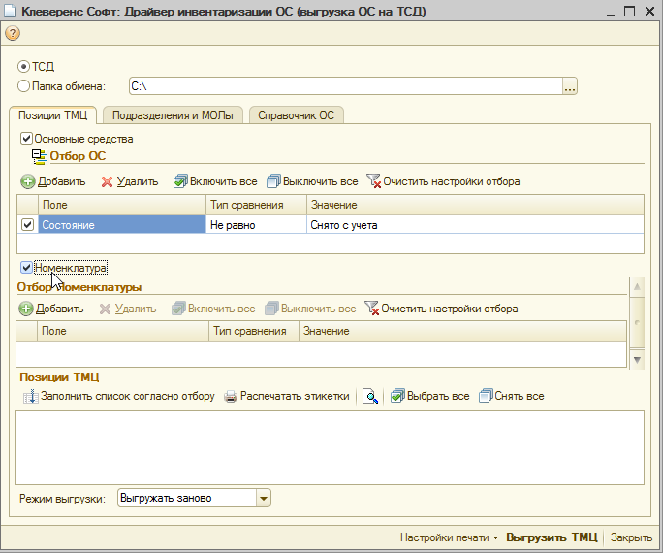
Отбор ОС и номенклатуры для выгрузки и печати
Выбираем что выгружать, только основные средства или ещё и материалы.
Если нужно, используем отбор.

Slide 6
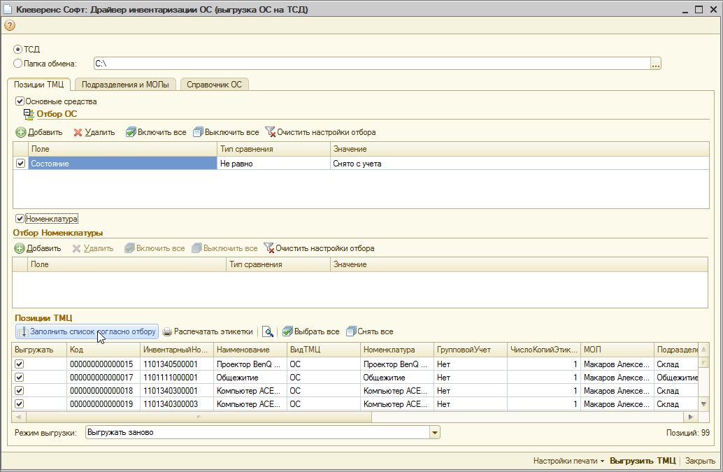
Отбор ОС и номенклатуры для выгрузки и печати
Нажимаем «Заполнить список согласно отбору».
Снизу в таблице можно просмотреть что будет выгружено.

Slide 7
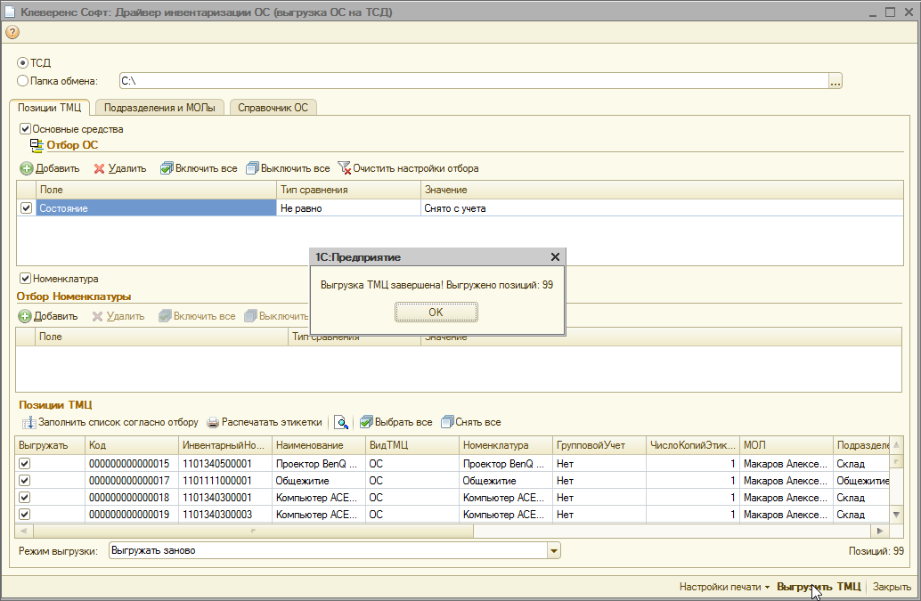
Выгрузка ОС и номенклатуры на мобильное устройство
Нажимаем «Выгрузить ТМЦ».
После этого выбранные позиции будут выгружены на мобильное устройство.

Slide 8
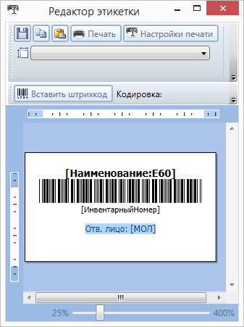
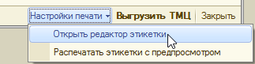
Редактирование этикеток
Редактор этикеток позволяет выбрать что печатать на этикетке.
Например, здесь был добавлено поле МОЛ.

Slide 9
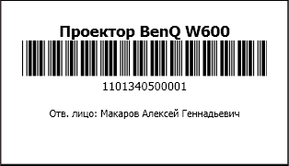
Редактирование этикеток
При печати вместо полей [в скобках] вставляются реальные данные из таблицы.

Slide 10
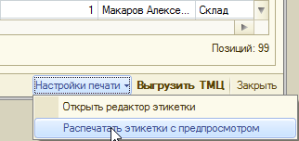
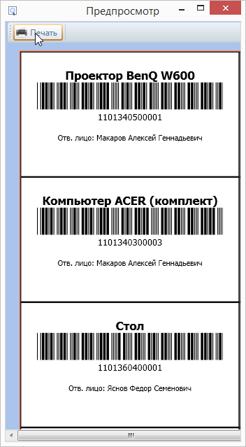
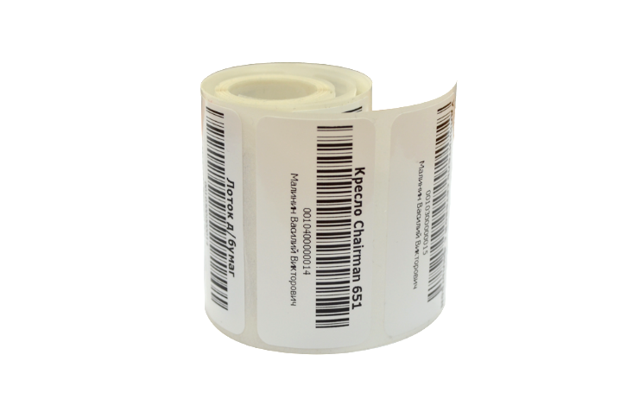
Печать этикеток
Перед печатью можно посмотреть что будет в результате.
Если результат устраивает, то нажимаем «Печать».

Slide 11
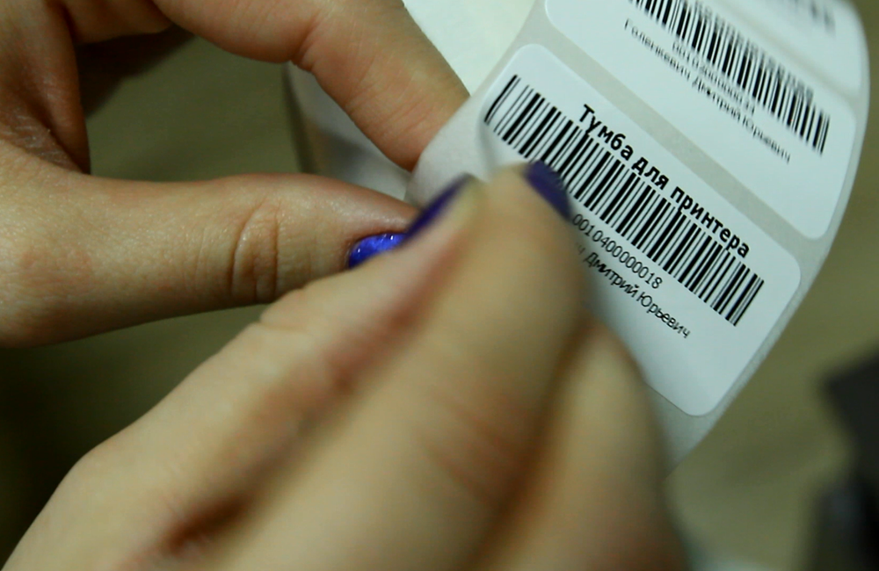
Оклейка этикетками
Для многих клиентов этот этап – последний.
Имущество, оклеенное этикетками, не вызывает вопросов у комиссий, а инвентаризация ведётся лишь формально.

Slide 12
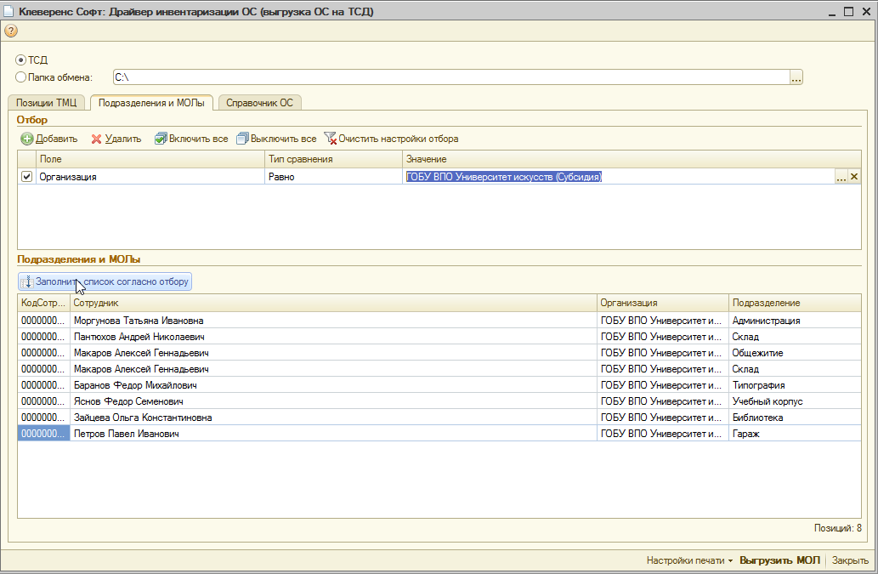
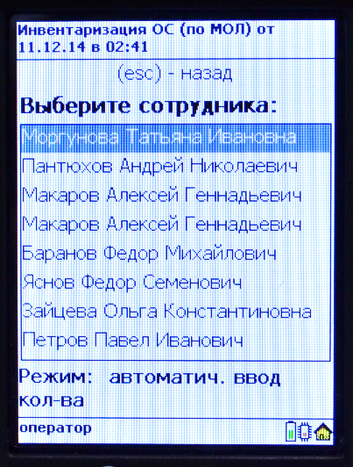
Выгрузка МОЛов
Для проведения инвентаризации по МОЛ на мобильное устройство выгружается их список. Если нужно, используем отбор, проверяем результат и нажимаем «Выгрузить МОЛ».

Slide 13
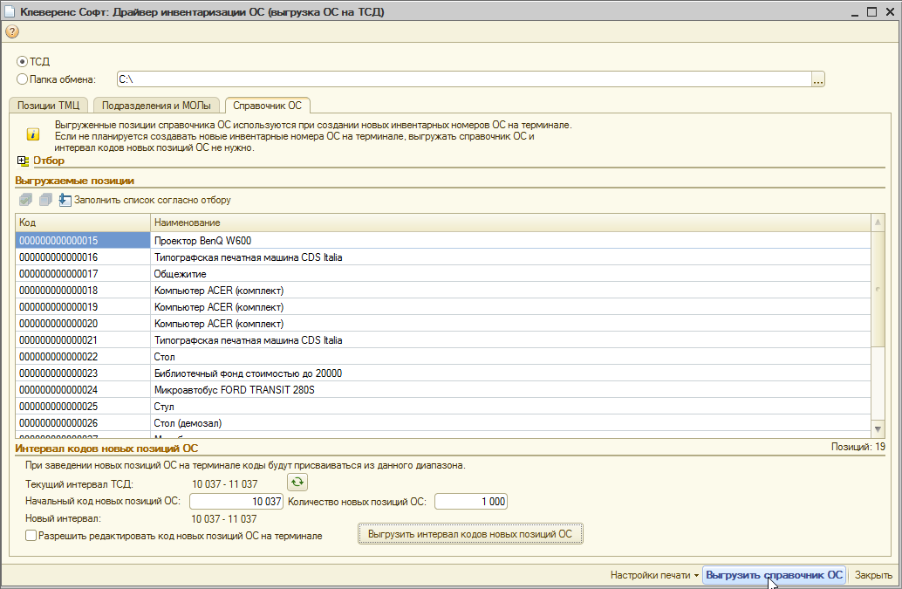
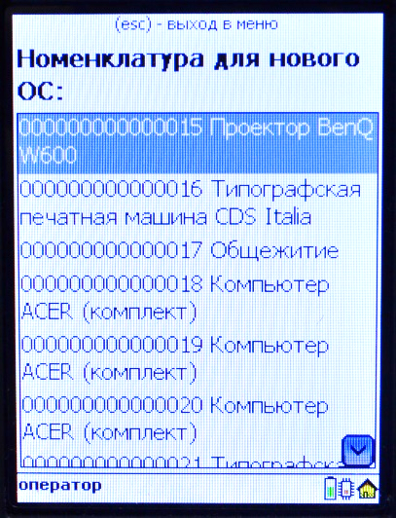
Выгрузка названий номенклатуры для списка выбора при заведении новых ОС
Справочник используется для заведения новых ОС с помощью мобильного устройства. Здесь можно задать начальный код и количество новых ОС.

Slide 14
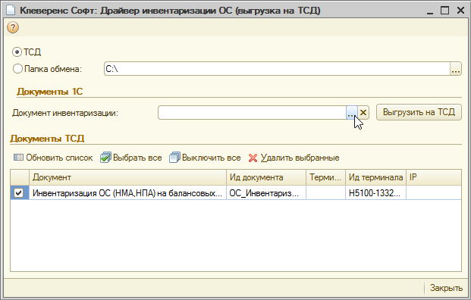
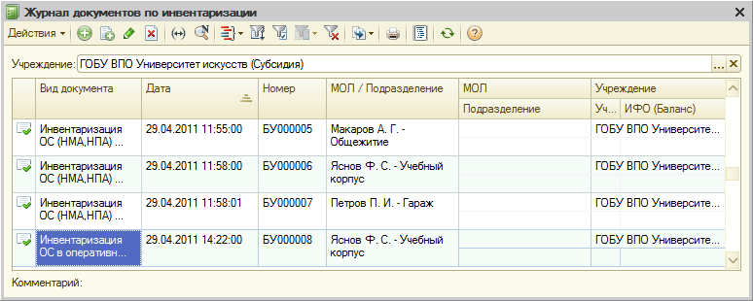
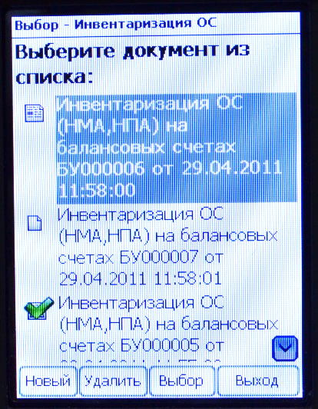
Выгрузка документов инвентаризации на мобильное устройство
Выбираем нужный документ и нажимаем «Выгрузить на ТСД».
В табличке снизу видны документы, находящиеся на мобильном устройстве.

Slide 15
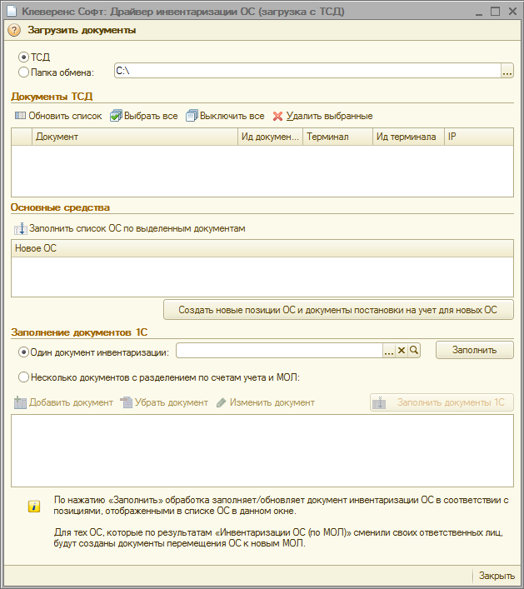
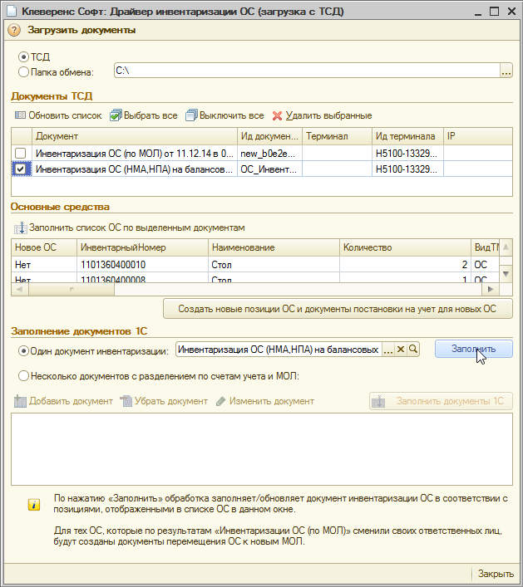
Загрузка результатов инвентаризации в 1С
Выбираем нужный документ для загрузки с мобильного устройства.
Смотрим содержимое документа, потом выбираем документ 1С и нажимаем «Загрузить». Можно выгрузить в несколько документов с разбивкой по МОЛ.

Slide 16
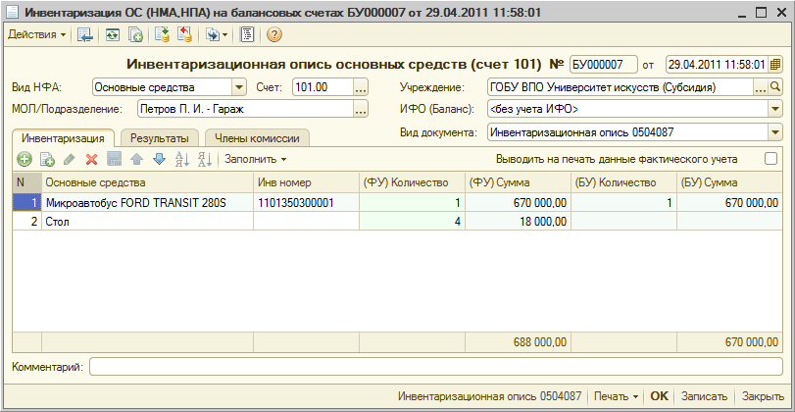
Итог
В результате получаем документ 1С с данными о проведённой инвентаризации.

Slide 17
Контактная информация:
Отдел продаж:
e-mail: sales@cleverence.ru
тел.: +7 (495) 662-98-03
Отдел технической поддержки:
e-mail: support@cleverence.ru
тел.: +7 (495) 662-98-03, доб. 1
Дополнительная информация
Техническая поддержка Видео-портал Оборудование
www.cleverence.ru | sales@cleverence.ru | +7 (495) 662-98-03

